Slide 1



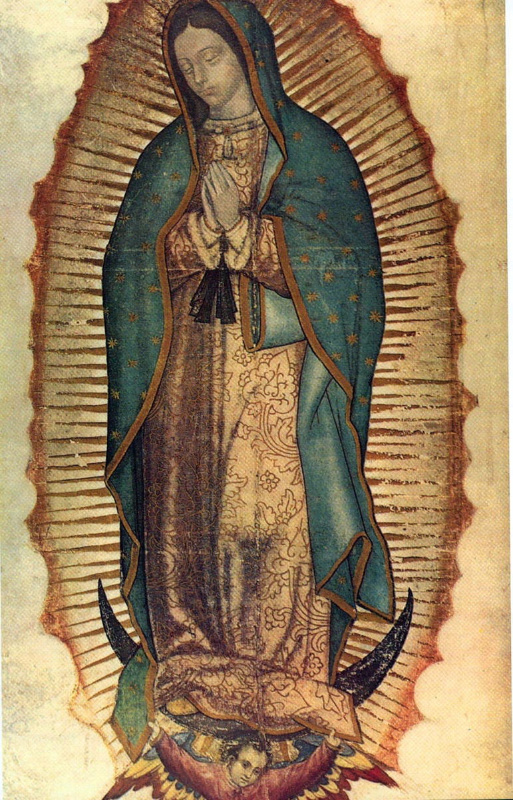

La Eucaristía y la Virgen de Guadalupe

Slide 2


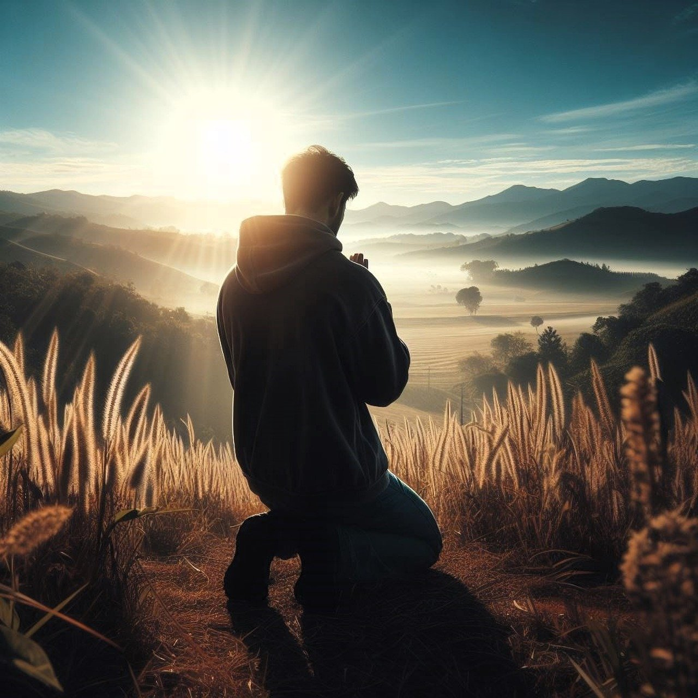

Ver dentro de nosotros mismos

Slide 3

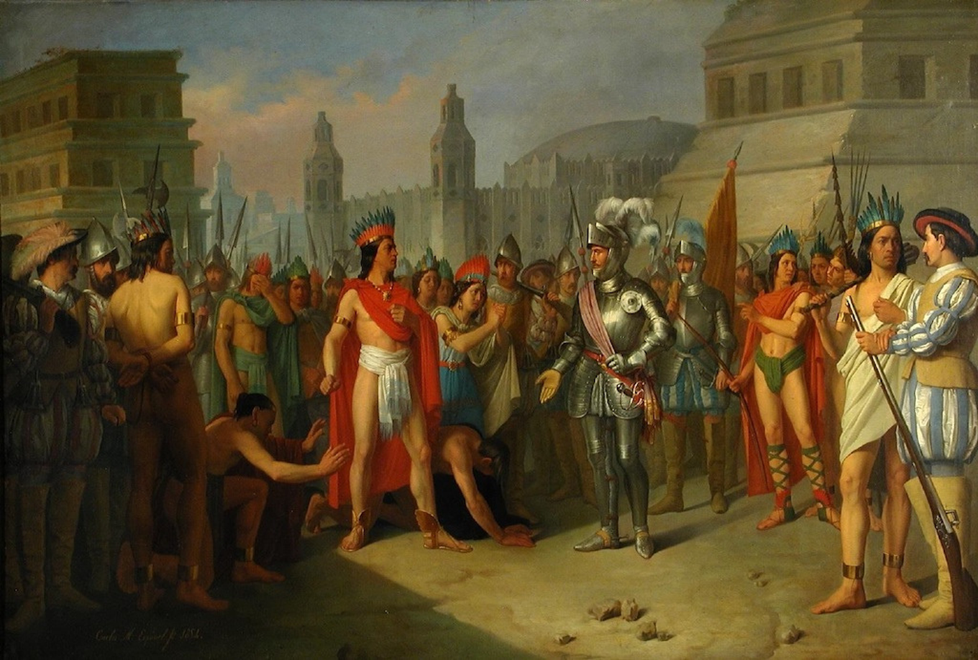

Contexto Histórico

Slide 4


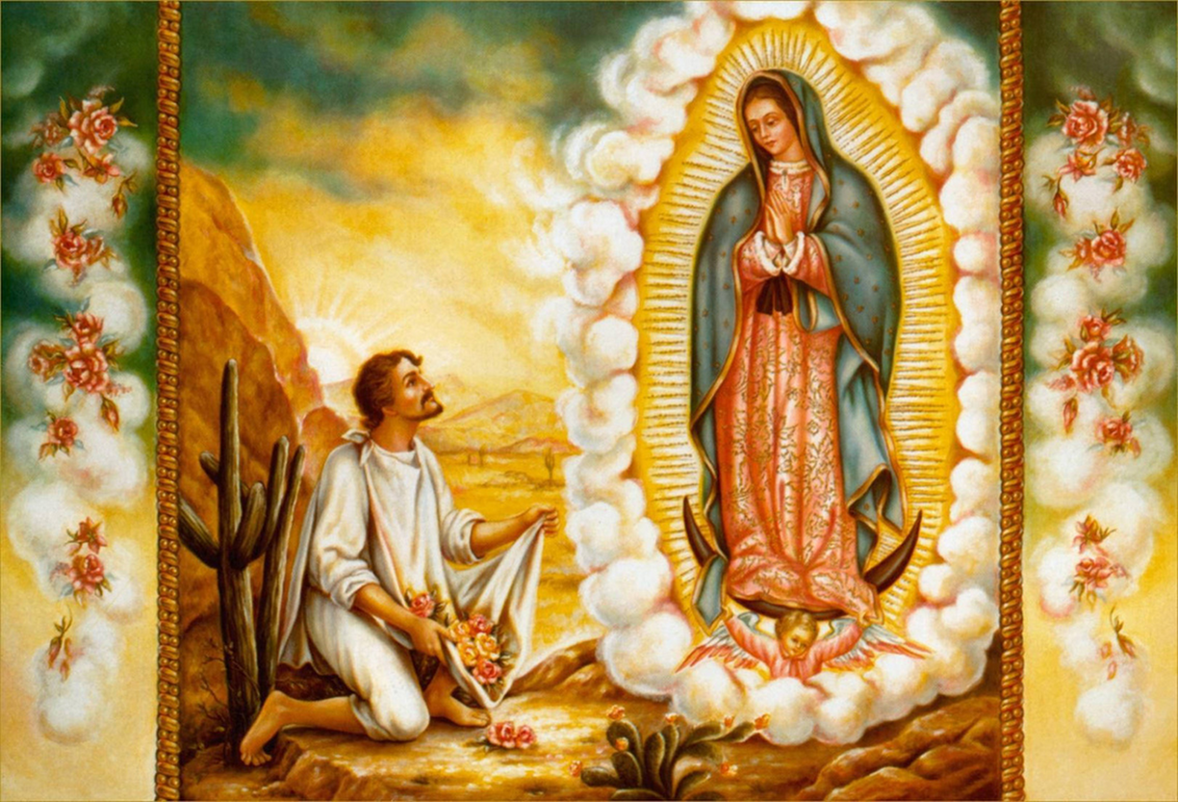

Apariciones

Slide 5
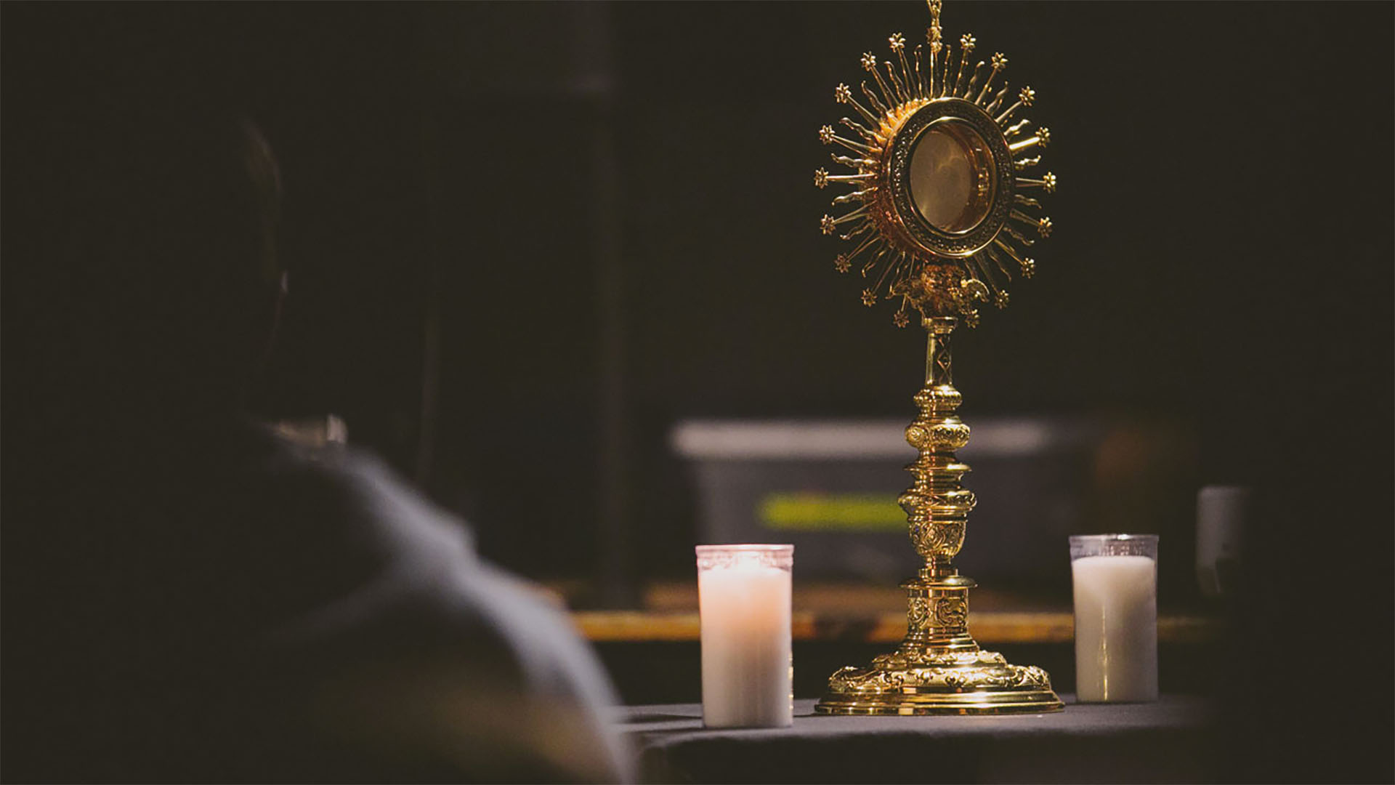
Acercanos a Dios

Slide 6


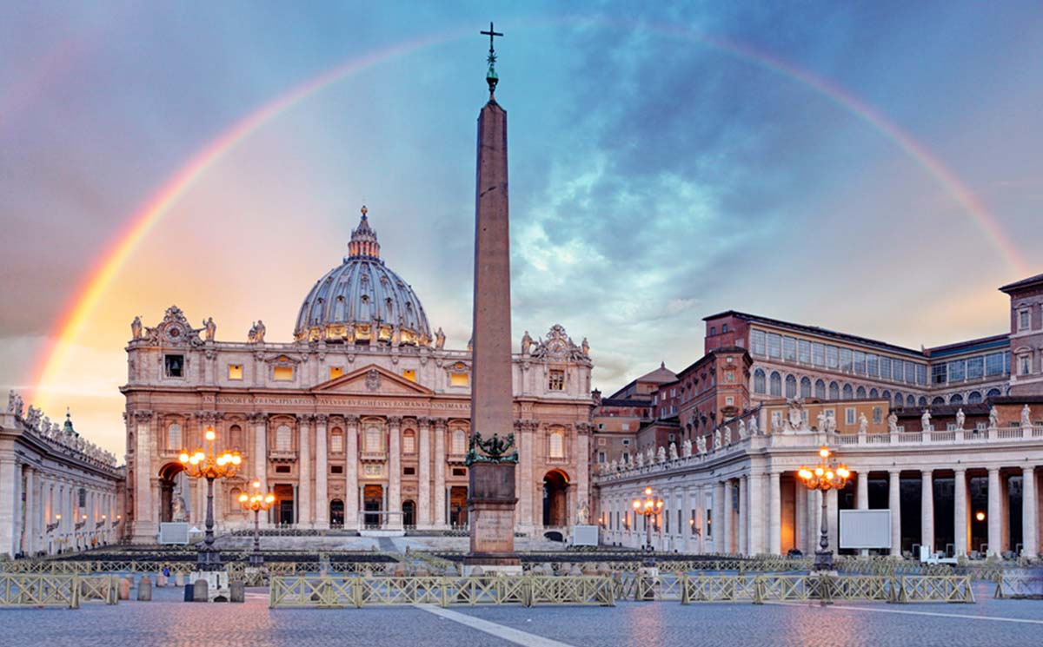

Afirma autoridad de la Iglesia

Slide 7


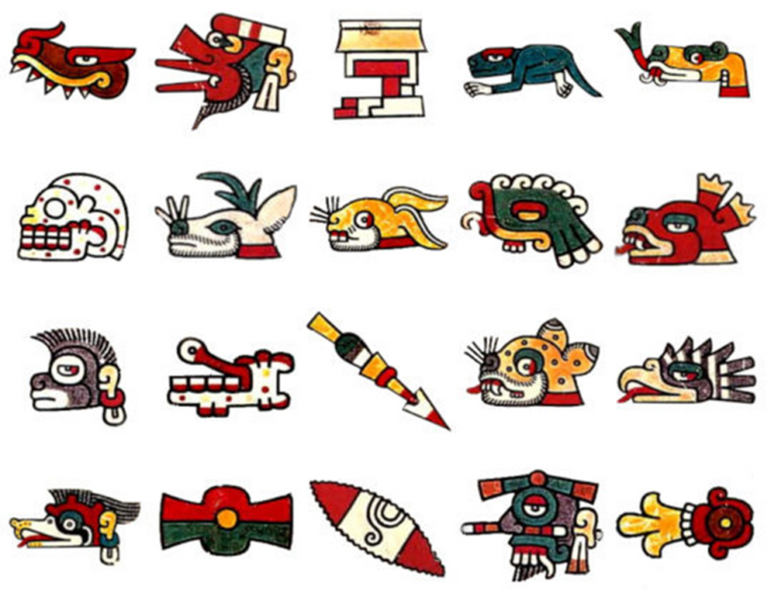





Forma de Comunicación Azteca

Slide 8


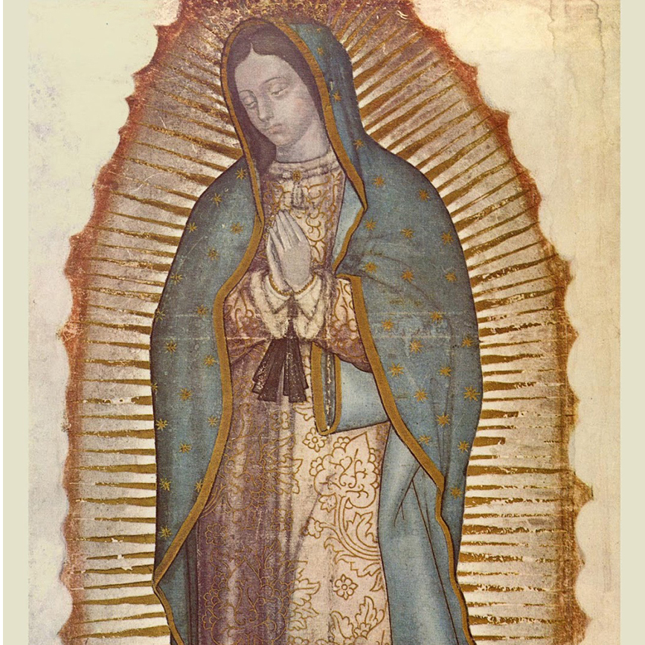


Algunos Símbolos

Slide 9


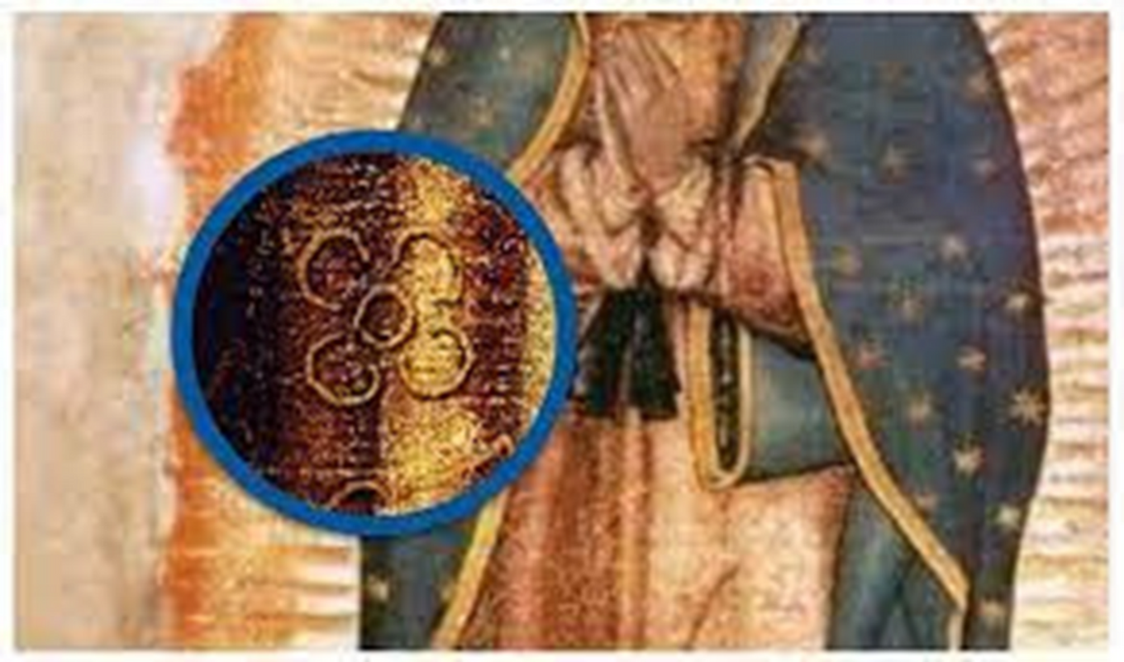


Divinidad en el Vientre de Maria

Slide 10


Dios es “la Verdad”

Slide 11


Dios nutre mi corazón
Relación viva con Dios

Slide 12
Nutrirme de la Verdad
Conocimiento basado en Dios

Slide 13


María nos toma bajo su cuidado Maternal
Dar el Corazón a María para ser Felices

Slide 14
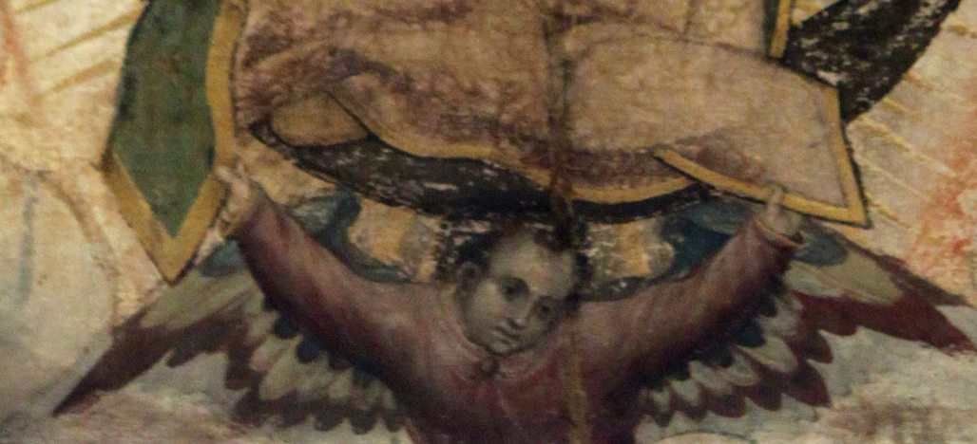


Eterna Sabiduría de Dios
Al Amar, el Cielo viene a la Tierra

Slide 15





Llamado a la Unidad

Slide 16
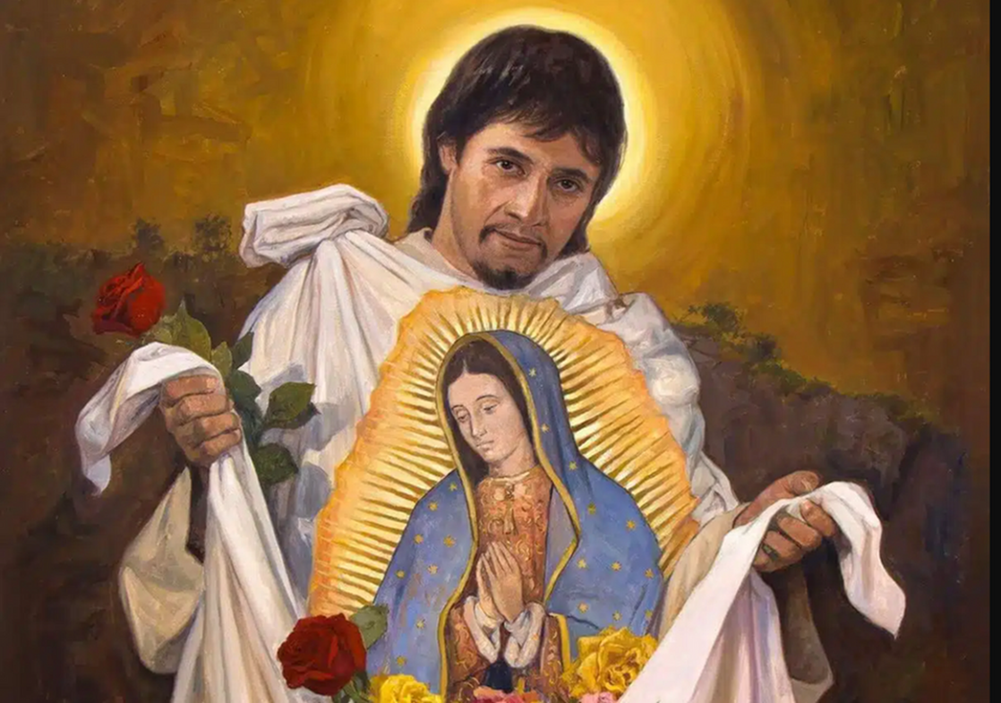


Integración de Laicos en la Iglesia

Slide 17
Celebrando la Victoria

Slide 18
María sobre La Luna
Destrona al dios pagano de la luna

Slide 19
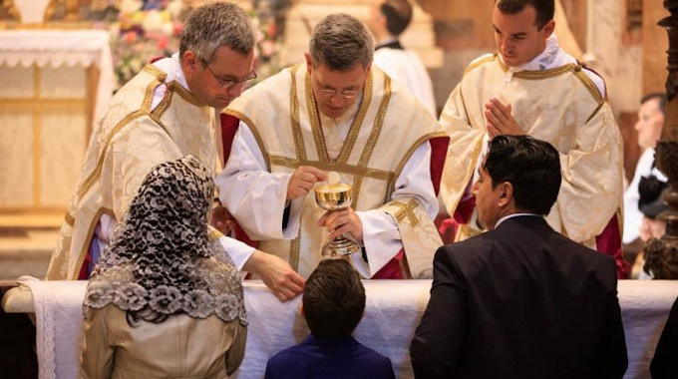
Invitación a Jesús

Slide 20
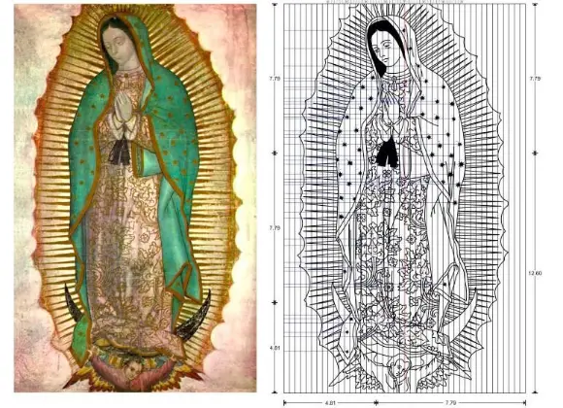
Aún se está descubriendo

Slide 21



Muchas Gracias

